Slide 1
Проект Wikicharia
Семененя Александра 9 «А»

Slide 2
Цель проекта
Практика в написании веб-приложений, а также создание каталога персонажей из различных сериалов, игр и прочих продуктов медиа.

Slide 3
Использованные библиотеки
Flask
wtforms и wtforms.validators
werkzeug
datetime и прочие

Slide 4
Реализованные возможности
Заглавная страница и страницы с персонажами доступны незарегистрированным пользователям
После регистрации или авторизации пользователь получает доступ к созданию и редактированию статей про персонажей, а также их оцениванию и оставлению комментариев к ним
Администратор может удалять статьи и комментарии

Slide 5
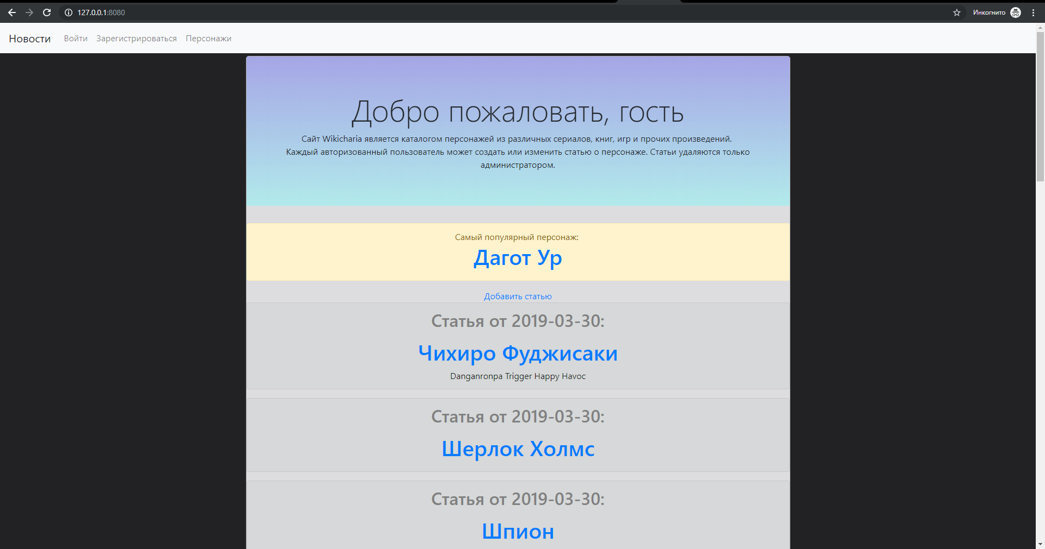
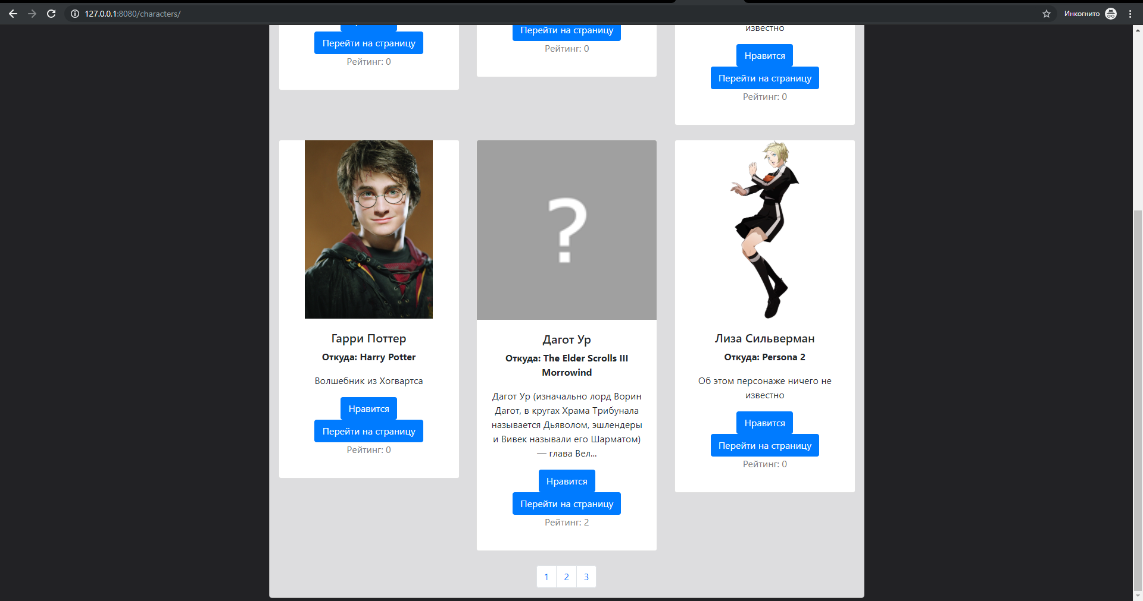
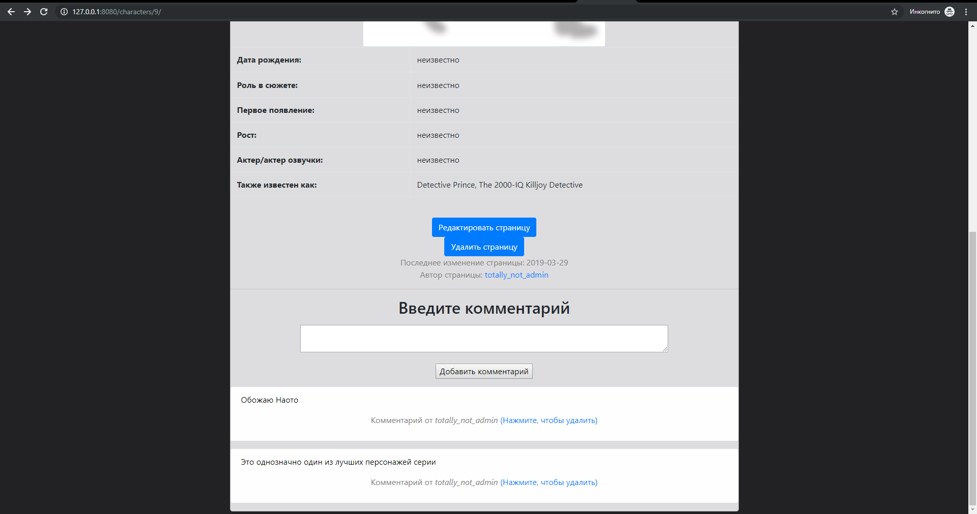

Slide 6
Особенности проекта
Красивый дизайн
Использование многих функций библиотек
Работа с базой данных (возможность добавлять и изменять контент на сайте, разные виды отношений)
Пагинация
Сортировка персонажей по дате (главная страница) или алфавиту (/characters)

Slide 7
Возможности для доработки
Личные сообщения между пользователями
Система тегов и поиск на сайте
Различные категории пользователей
Цепочки комментариев
Загрузка файла с компьютера

